Slide 1
Карелия. ВОДОПАД КИВАЧ.
Презентацию составил ученик 8Б класса Зыков Александр

Slide 2
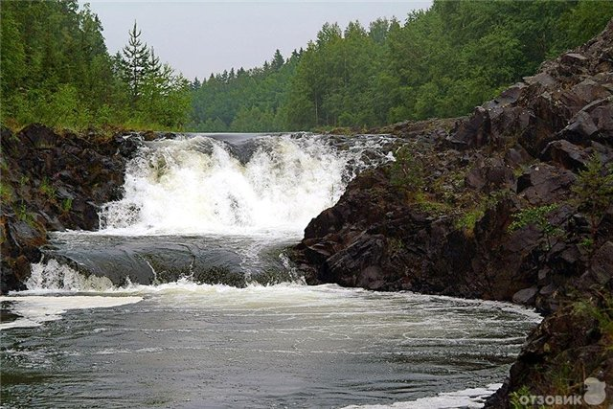
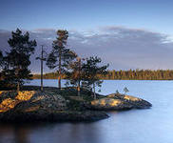
Карелия

Slide 3
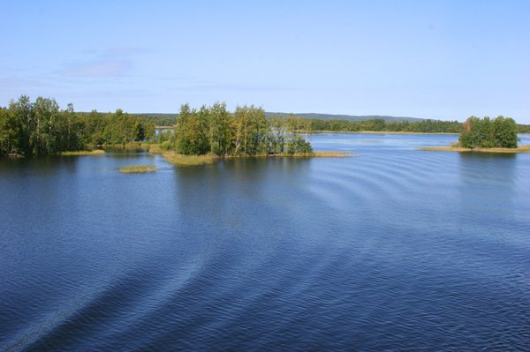
Республика расположена в Северной Европе, в северо-западной части России, омывается Белым морем на северо-востоке.
Основной рельеф республики — холмистая равнина, переходящая на западе в Западно-Карельскую возвышенность.Ледник, отступая на север, сильно изменил рельеф Карелии — появились во множестве моренные гряды, озы, камы, озёрные котловины.
Высочайшая точка Республики Карелия — гора Нуорунен.

Slide 4
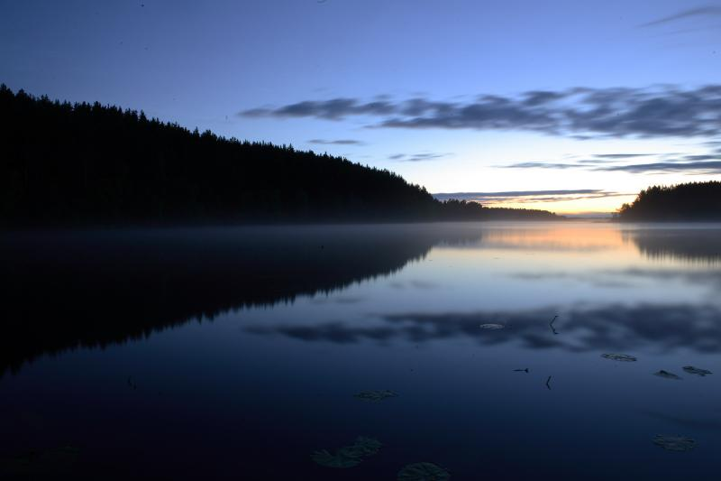
Минутка поэзии.
Два великих озера России Глубоки, студены и чисты.
Два великих озера России — Две любви, две песни, две мечты.
Эти волны и врагов разили, И поили влагою поля.
Два великих озера России — В них отражена моя земля.
Два великих озера России... От святой светящейся воды
Души россиян моих родные, Как слеза, доверчиво чисты.
Ладога и пенное Онего, Светлая, высокая волна,
Чистота озер моих —от снега, От земли великой — глубина

Slide 5
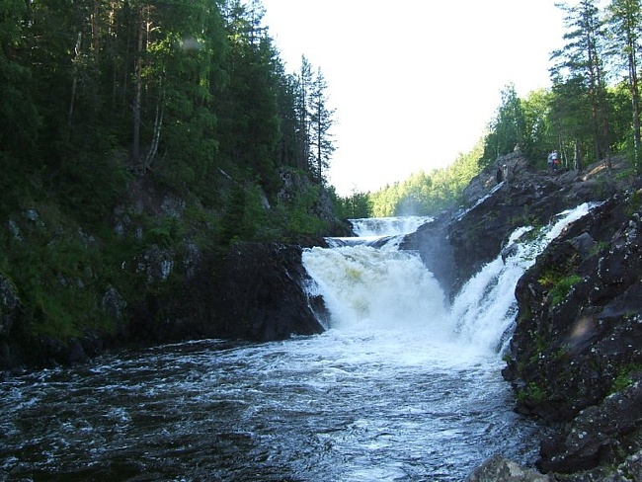
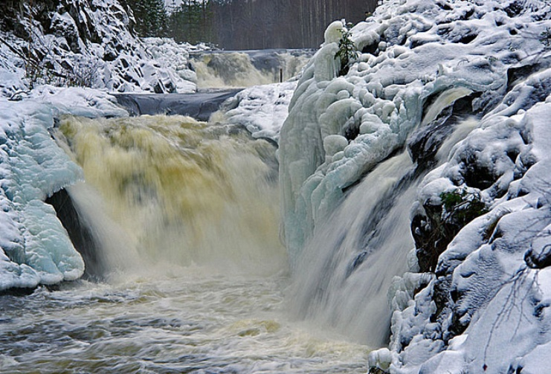
Водопад кивач.
Лето
зима

Slide 6
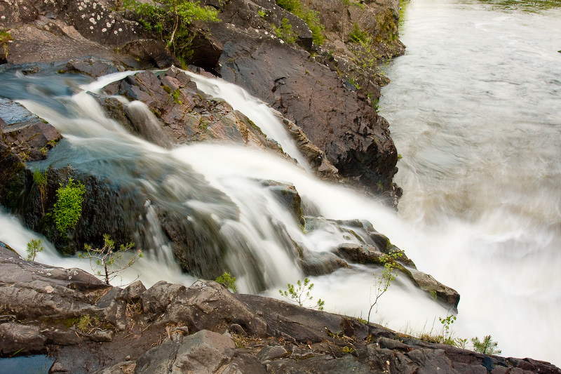
Кива́ч — водопад на реке Суна в Карелии.
Высота водопада около 11 метров (причём, вода падает с нескольких уступов). Водопад Кивач — третий по величине равнинный водопад Европы (после Рейнского и водопада Большой Янискенгас). Живописность пейзажа привлекает туристов.

Slide 7
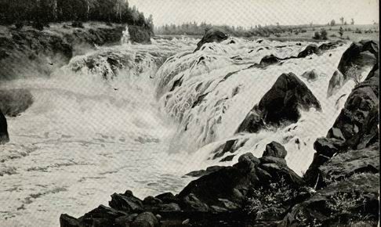
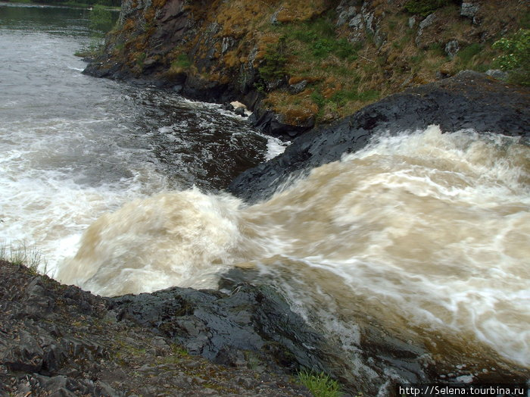

Slide 8
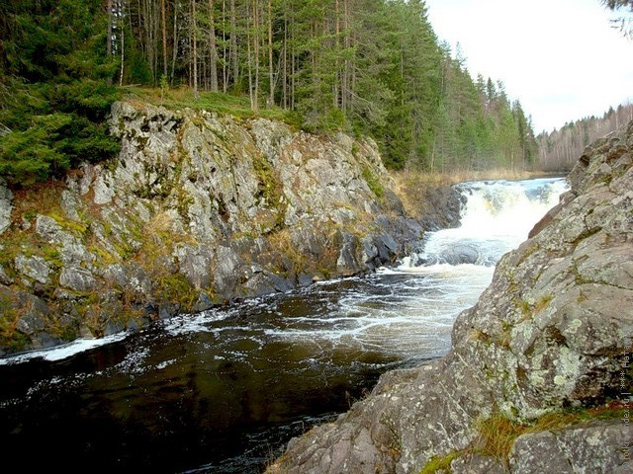
Стихотварение о киваче.
Он то и дело гонит бревна,
Их многотонно перебрав.
Остервенело и любовно
Осуществляет лесосплав.
Он со времен палеолита
Бежит по этим скалам вскачь,
Неистовый и знаменитый
Волшебный водопад Кивач.
Так, низвергаясь ошалело,
Он по душевной простоте
Наполовину служит делу,
Наполовину — красоте.

Slide 9
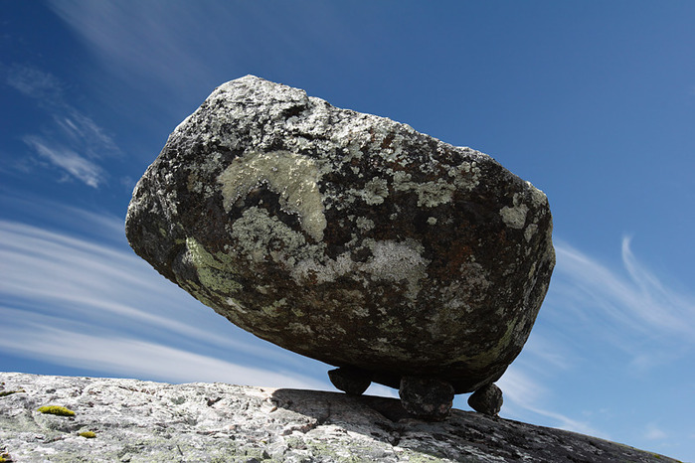
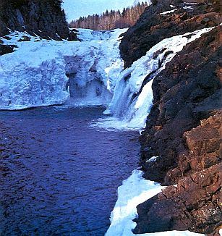
Нужно беречь наши природные богатства!

